Slide 1
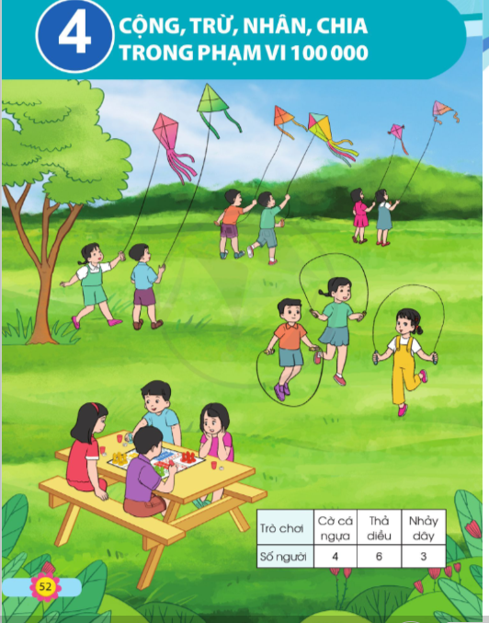
TRƯỜNG TIỂU HỌC GIANG BIÊN
NHIỆT LIỆT CHÀO MỪNG CÁC EM
Môn Toán lớp 3
BÀI 82: NHÂN SỐ VỚI SỐ CÓ MỘT CHỮ SỐ (có nhớ - T1)
Giáo viên thực hiện: Nguyễn Thị Hương
Lớp 3A1

Slide 2
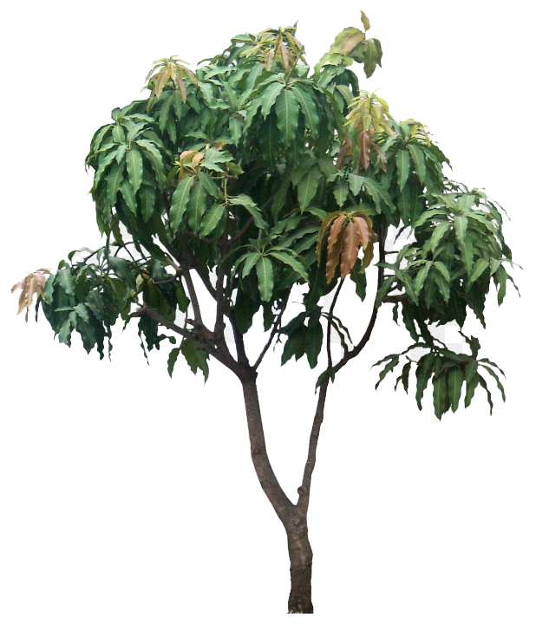
TRÒ CHƠI: HÁI XOÀI
2468
Kết quả của phép nhân 1234 x 2 là: …..
Kết quả của phép nhân 204 lớn hơn số 818 đúng hay sai? ….
Sai
4
Làm tròn số đến hàng trăm số 1834 là số
3
1800
2
1
Thực hiện tính nhân từ trái sang phải đúng hay sai ? ….
Sai

Slide 3
Bài 82: NHÂN SỐ VỚI SỐ CÓ MỘT CHỮ SỐ
(CÓ NHỚ - T1)
1 325 X
3 =?
Mỗi cuộn dây dài 1325 m, 3 cuộn dây như thế dài bao nhiêu mét?

Slide 4
Tính: 1 325 x 3
= ?
Nhận xét phép nhân vừa thực hiện
- 3 nhân 5 bằng 15, viết 5, nhớ 1.
3 nhân 2 bằng 6, thêm 1 bằng 7, viết 7.
3 nhân 3 bằng 6 viết 6.
3 nhân 1 bằng 3, viết 3.
1 325
x
3
3
9
7
5
Vậy 1 325 x 3 = 3 975
Lưu ý khi thực hiện phép nhân có nhớ:

Slide 5
1
Tính:
3 293
34 723
28 102
1 114
x
x
x
3
2
6
x
6
168 612
?
?
?
69 446
9 879
4
6
6
8
?

Slide 6
438 x 2
1 911 x 5
7 101 x 8
12 061 x 4
438
1 911
7 101
12 061
x
x
x
x
2
5
8
4
8
7
6
9 555
56 808
48 244
Nêu cách đặt tính rồi tính với phép nhân
* Đặt tính
* Tính

Slide 7
XIN CHÂN THÀNH CẢM ƠN
QUÝ THẦY CÔ GIÁO VÀ CÁC EM

